Slide 1

SISTEMAS SECUENCIALES
Técnicas Digitales I
Luis Eduardo Toledo

Slide 2
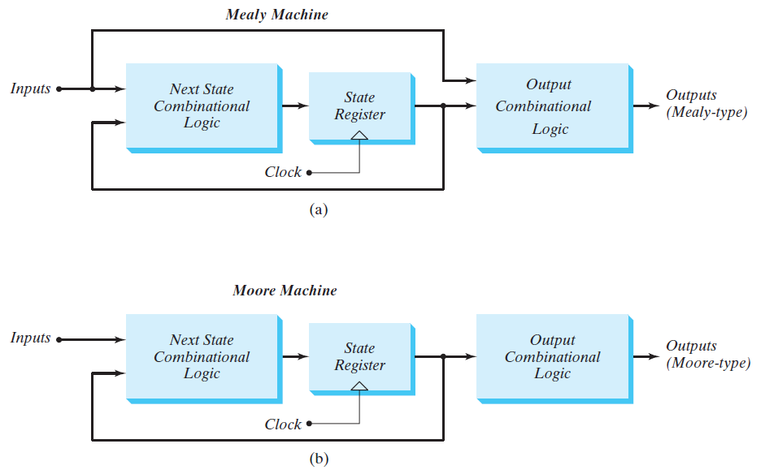
MÁQUINA DE ESTADOS: MEALY Y MOORE

Slide 3
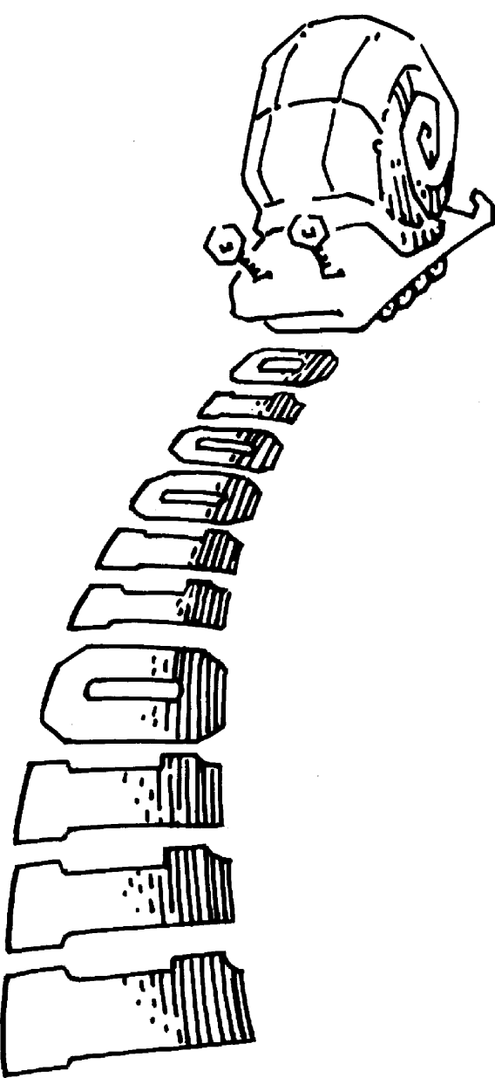
EJEMPLO COMPARATIVO MOORE-MEALY
Alyssa P. Hacker posee un caracol robotizado de mascota con un cerebro diseñado con una FSM. El caracol se arrastra de izquierda a derecha a lo largo de una cinta de papel que contiene una secuencia de 1s y 0s. En cada ciclo de reloj, el caracol se arrastra hasta el siguiente bit. El caracol sonríe cuando los dos últimos bits sobre los que se ha arrastrado son, de izquierda a derecha, 01. Diseñar la FSM para calcular cuando el caracol debe sonreír. La entrada A es el bit debajo de las antenas del caracol. La salida Y es VERDADERA cuando el caracol sonríe. Comparar los diseños de máquinas de estado de Moore y Mealy. Dibuje un diagrama de tiempo para cada máquina de estado que muestre la entrada, los estados y la salida cuando el caracol de Alyssa se arrastra a lo largo de la secuencia 0100110111.

Slide 4
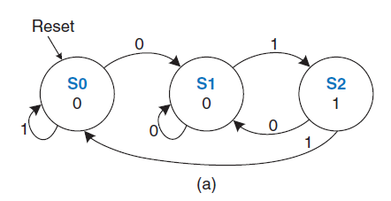
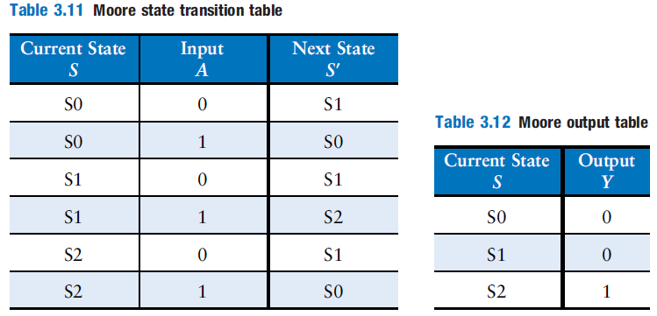
MÁQUINA DE MOORE

Slide 5
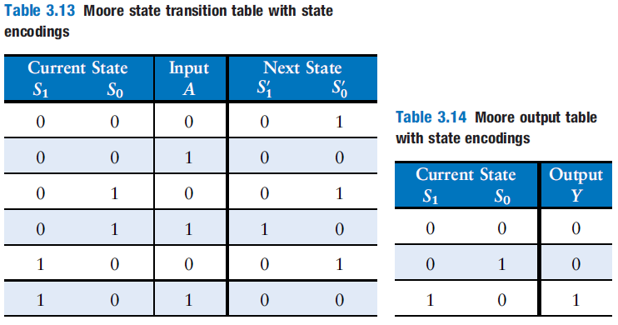
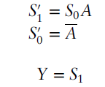
MÁQUINA DE MOORE

Slide 6
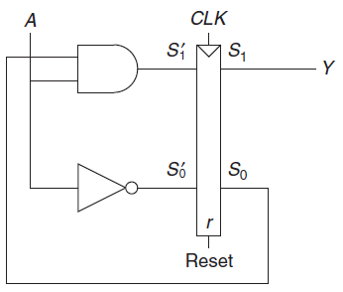
MÁQUINA DE MOORE: IMPLEMENTACIÓN

Slide 7
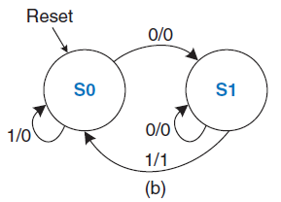
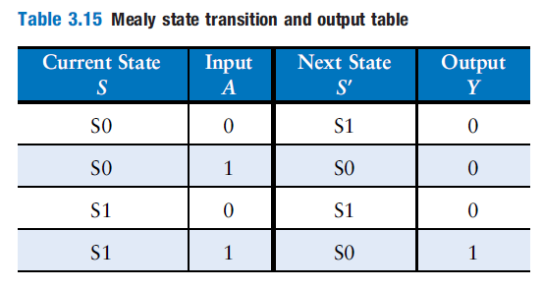
MÁQUINA DE MEALY

Slide 8
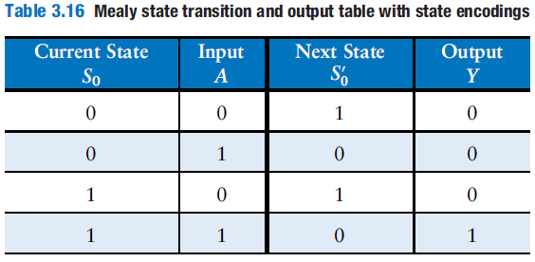

MÁQUINA DE MEALY

Slide 9
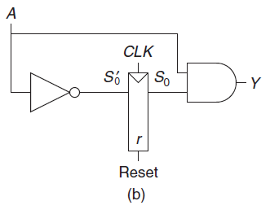
MÁQUINA DE MEALY: IMPLEMENTACIÓN

Slide 10
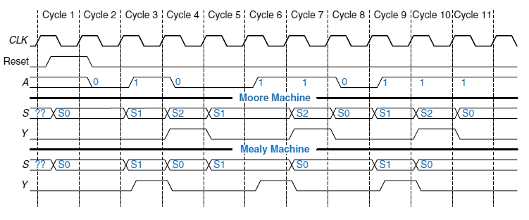
DIAGRAMAS MÁQUINAS DE MEALY Y MOORE

Slide 11
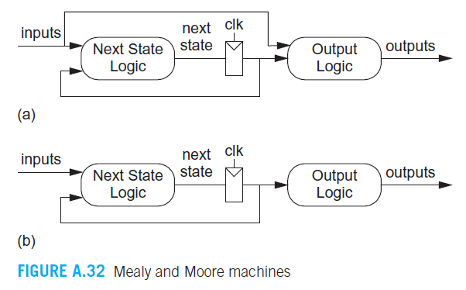
HDL PARA MÁQUINAS DE MEALY Y MOORE

Slide 12
HDL PARA MÁQUINA DE MOORE
// state register
always @ (posedge clk, posedge reset)
if (reset) state <= S0;
else state <= nextstate;
// next state logic
always @ (*)
case (state)
S0: if (a) nextstate = S0;
else nextstate = S1;
S1: if (a) nextstate = S2;
else nextstate = S1;
S2: if (a) nextstate = S0;
else nextstate = S1;
default: nextstate = S0;
endcase
// output logic
assign y = (state==S2);
endmodule
module patternMoore ( input clk,
input reset,
input a,
output y);
reg [1:0] state, nextstate;
parameter S0 = 2'b00;
parameter S1 = 2'b01;
parameter S2 = 2'b10;

Slide 13
HDL PARA MÁQUINA DE MEALY
// state register
always @ (posedge clk, posedge reset)
if (reset) state <= S0;
else state <= nextstate;
// next state logic
always @(*)
case (state)
S0: if (a) nextstate = S0;
else nextstate = S1;
S1: if (a) nextstate = S0;
else nextstate = S1;
default: nextstate = S0;
endcase
// output logic
assign y = (a & state==S1);
endmodule
module patternMealy ( input clk,
input reset,
input a,
output y);
reg state, nextstate;
parameter S0 = 1'b0;
parameter S1 = 1'b1;

Slide 14
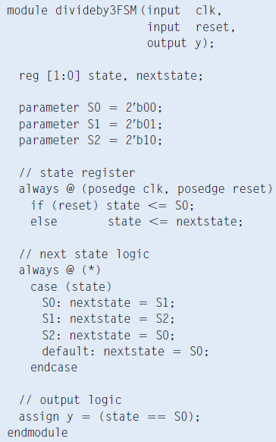

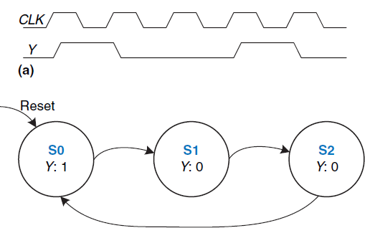
HDL PARA MÁQUINA DE MOORE

